Slide 1
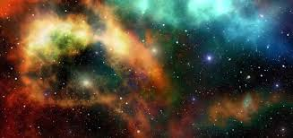
Země

Slide 2
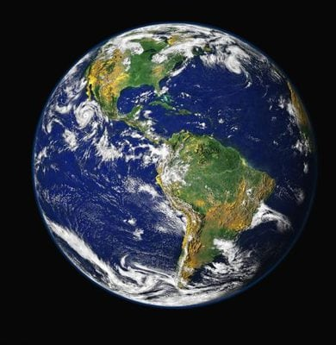

Slide 3
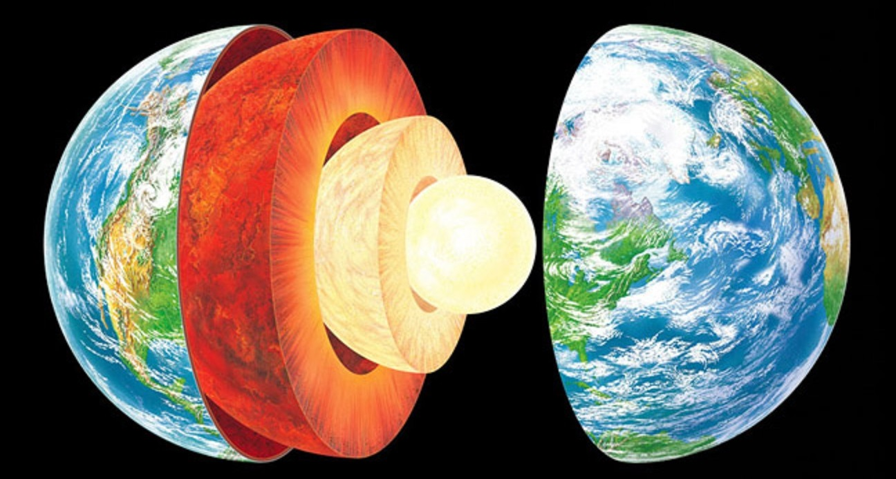

Slide 4
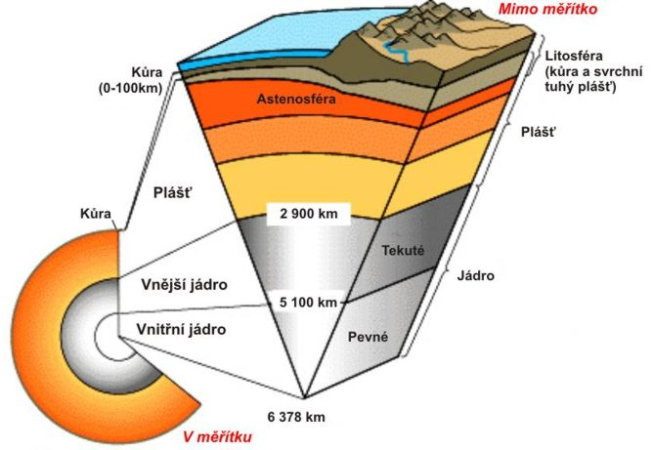

Slide 5
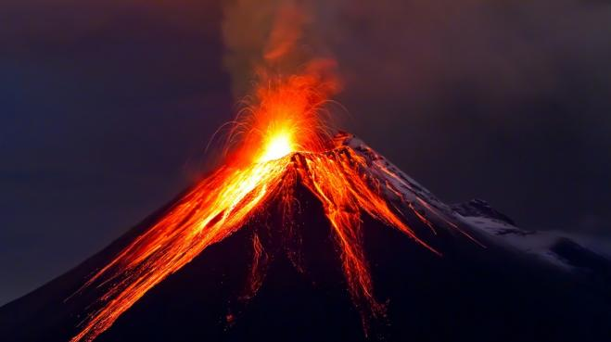

Slide 6
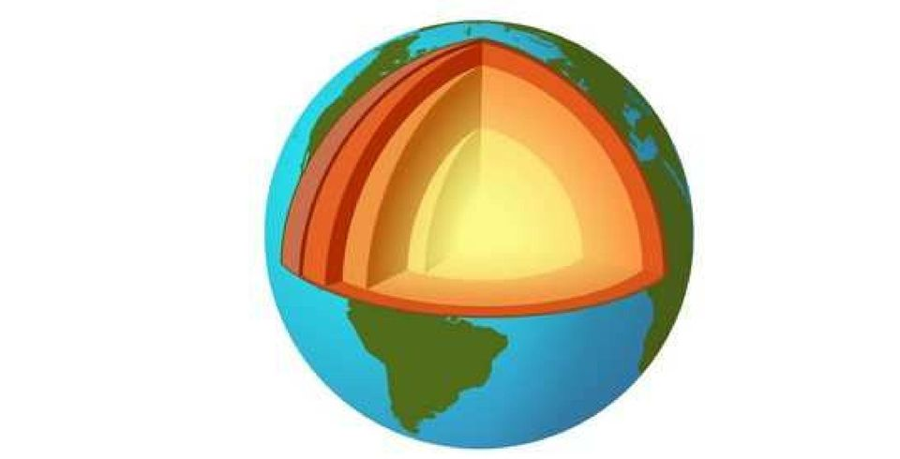
plášť
jádro
zemská kůra

Slide 7
Zemskou kůru tvoří horniny a nerosty
Vznik:
každá hornina je složená z nerostů
nerosty :
vyvřeli z hloubi Země jako roztavená hmota, která ztuhla
usazováním částeček nerostů
žula
pískovec, vápenec
zlato, stříbro, sůl kamenná,
diamant….

Slide 8
Rotace Země
https://www.youtube.com/watch?v=ioCO2Pl7Xt0

Slide 9
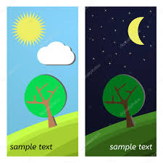
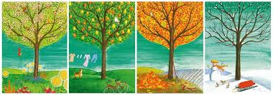
1) Otáčení kolem své osy
2) Otáčení kolem slunce

Slide 10
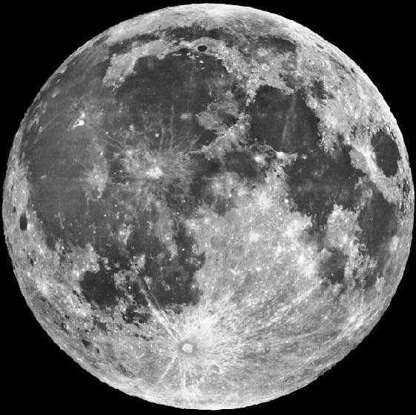
MĚSÍC
https://www.youtube.com/watch?v=x9MqiQoIzJc
https://www.youtube.com/watch?v=C3CoOgHxsAk
https://www.youtube.com/watch?v=kq-Z2IaxHNE

Slide 11
